Slide 1
ANOVA FAKTORIAL 2-JALUR
ASHRI SHABRINA AFRAH, M.T

Slide 2
ANOVA FAKTORIAL 2-JALUR
ANOVA Faktorial atau sering disebut sebagai ANOVA ganda adalah teknik statistika parametrik yang digunakan untuk menguji perbedaan antara kelompok-kelompok data yang terdiri dari 2 variabel bebas atau lebih. Ada 2 keuntungan dari penggunaan Teknik ini, antara lain:
Peneliti dapat melihat pengaruh dari bermacam-macam variabel bebas terhadap variabel terikat, baik secara terpisah (mandiri) atau gabungan (interaksi).
ANOVA Faktorial memiliki taraf presisi (ketepatan) yang lebih tajam dibandingkan ANOVA 1-Ragam (One-way ANOVA)

Slide 3
ANOVA FAKTORIAL 2-JALUR
Terdapat beberapa jenis ANOVA Faktorial, yaitu:
ANOVA Faktorial 2-Jalur: menggunakan 2 variabel bebas
ANOVA Faktorial 3-Jalur: menggunakan 3 variabel bebas

Slide 4
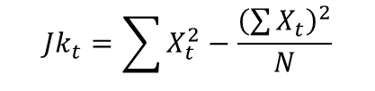


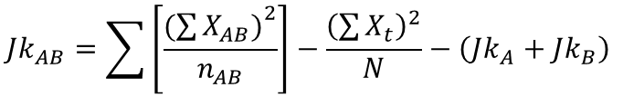


LANGKAH-LANGKAH ANOVA FAKTORIAL 2-JALUR
Membuat tabel penolong.
Menghitung Jumlah Kuadrat Total (${Jk}_{t})$, antarkelompok A (${Jk}_{A})$, antarkelompok B (${Jk}_{B})$, interaksi antarkelompok A dan B (${Jk}_{AB})$, dan dalam kelompok (${Jk}_{d}$).
$${Jk}_{t}=\sum{X_{t}^{2}−\frac{{\left(\sum{X_{t}}\right)}^{2}}{N}}$$
$${Jk}_{AB}=\sum{\left[\frac{{(\sum{X_{AB})}}^{2}}{n_{AB}}\right]}−\frac{{\left(\sum{X_{t}}\right)}^{2}}{N}−\left({Jk}_{A}+{Jk}_{B}\right)$$
$${Jk}_{A}=\left[\frac{{(\sum{X_{A1}})}^{2}}{n_{A1}}+\frac{{(\sum{X_{A2}})}^{2}}{n_{A2}}\right]−\frac{{\left(\sum{X_{t}}\right)}^{2}}{N}$$
${Jk}_{d}={Jk}_{t}−({Jk}_{A}+{Jk}_{B}+{Jk}_{AB}$)
$${Jk}_{B}=\left[\frac{{(\sum{X_{B1}})}^{2}}{n_{B1}}+\frac{{(\sum{X_{B2}})}^{2}}{n_{B2}}+\frac{{(\sum{X_{B3}})}^{2}}{n_{B3}}\right]−\frac{{\left(\sum{X_{t}}\right)}^{2}}{N}$$

Slide 5





LANGKAH-LANGKAH ANOVA FAKTORIAL 2-JALUR
3. Menghitung derajat kebebasan (${db}_{t}$), antar-A (${db}_{A}$), antar-B (${db}_{B}$), interaksi AxB (${db}_{AB}$), dan dalam kelompok (${db}_{d}$).
$${db}_{t}=N−1$$
$${db}_{AB}={db}_{A}×{db}_{B}$$
$${db}_{A}=K_{A}−1$$
$${db}_{d}={db}_{t}−\left({db}_{A}+{db}_{B}+{db}_{AB}\right)$$
$${db}_{B}=K_{B}−1$$

Slide 6





LANGKAH-LANGKAH ANOVA FAKTORIAL 2-JALUR
4. Menghitung rata-rata kuadrat antar-A (${Rk}_{A}$), antar-B (${Rk}_{B}$), interaksi AxB (${Rk}_{AB}$), dan dalam kelompok (${Rk}_{d}$).
${Rk}_{A}=\frac{{Jk}_{A}}{{db}_{A}}$
${Rk}_{AB}=\frac{{Jk}_{AB}}{{db}_{AB}}$
${Rk}_{B}=\frac{{Jk}_{B}}{{db}_{B}}$
${Rk}_{d}=\frac{{Jk}_{d}}{{db}_{d}}$

Slide 7




LANGKAH-LANGKAH ANOVA FAKTORIAL 2-JALUR
5. Menghitung nilai F empiris, yaitu $F_{A}$, $F_{B}$, dan $F_{AB}$.
$F_{A}=\frac{{Rk}_{A}}{{Rk}_{d}}$
$F_{AB}=\frac{{Rk}_{AB}}{{Rk}_{d}}$
$F_{B}=\frac{{Rk}_{B}}{{Rk}_{d}}$

Slide 8
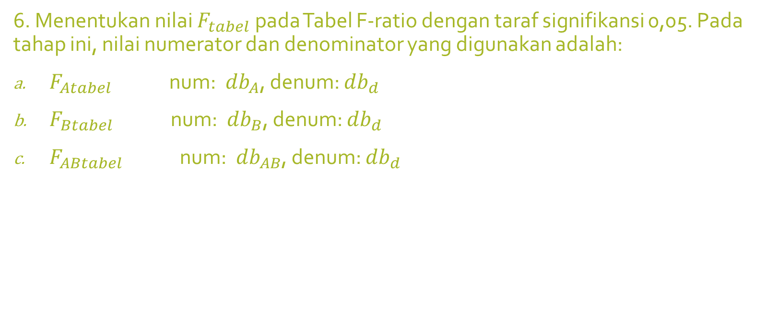
LANGKAH-LANGKAH ANOVA FAKTORIAL 2-JALUR
6. Menentukan nilai $F_{tabel}$ pada Tabel F-ratio dengan taraf signifikansi 0,05. Pada tahap ini, nilai numerator dan denominator yang digunakan adalah:
$F_{Atabel}$ num: ${db}_{A}$, denum: ${db}_{d}$
$F_{Btabel}$ num: ${db}_{B}$, denum: ${db}_{d}$
$F_{ABtabel}$ num: ${db}_{AB}$, denum: ${db}_{d}$

Slide 9


LANGKAH-LANGKAH ANOVA FAKTORIAL 2-JALUR
7. Melakukan uji signifikansi dan penarikan kesimpulan, dengan aturan:
Jika , maka terdapat perbedaan yang signifikan antara kelompok pada variabel bebas.
Jika , maka tidak terdapat perbedaan yang signifikan antara kelompok pada variabel bebas.
$$F_{empiris}≥F_{tabel}$$
$$F_{empiris}<F_{tabel}$$

Slide 10
CONTOH KASUS
Dalam suatu penelitian eksperimen bidang psikologi sosial, peneliti akan menguji hipotesis tentang metode penyampaian dan jenis himbauan yang efektif untuk mengubah sikap yang dilandasi oleh prasangka pada para remaja. Metode penyampaian himbauan digunakan sebagai variabel bebas A yang dibagi menjadi 2 kategori, yaitu A1 (metode penyampaian dengan berapi-api) dan A2 (metode penyampaian dengan tenang). Sementara itu, jenis himbauan merupakan variabel bebas B yang akan dibagi menjadi 3 kategori, yaitu B1 (jenis himbauan religious), B2 (himbauan sportif), dan B3 (himbauan demokratis). Perubahan sikap (variabel terikat) yang ditunjukkan oleh sampel sebagai akibat dari 2 variabel bebas tersebut diukur setelah pelaksanaan eksperimen (Sudaryono, 2014).

Slide 11
CONTOH KASUS
Tabel di bawah ini menunjukkan skor-skor untuk perubahan sikap remaja pada penelitian tersebut.
Metode (A) | Jenis Imbauan (B)
 | Religius (B1) | Sportif (B2) | Demokratis (B3)
Berapi-api (A1) | 7,8,6,4 | 5,7,4,3 | 4,3,5,2
Tenang (A2) | 9,8,7,6 | 8,6,5,4 | 5,6,4,3

Slide 12
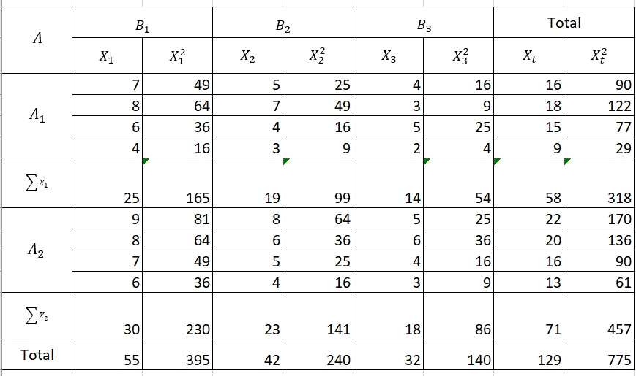
CONTOH KASUS (JAWABAN)
1. Buatlah tabel penolong berdasarkan kasus tersebut.

Slide 13


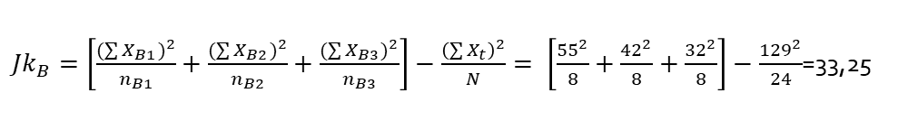
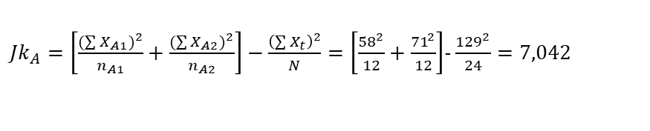
CONTOH KASUS (JAWABAN)
2. Hitung Jumlah Kuadrat Total (${Jk}_{t})$, antarkelompok A (${Jk}_{A})$, antarkelompok B (${Jk}_{B})$, interaksi antarkelompok A dan B (${Jk}_{AB})$, dan dalam kelompok (${Jk}_{d}$).
$${Jk}_{t}=\sum{X_{t}^{2}−\frac{{\left(\sum{X_{t}}\right)}^{2}}{N}=}775−\frac{{129}^{2}}{24}=81,625$$
${Jk}_{A}=\left[\frac{{(\sum{X_{A1}})}^{2}}{n_{A1}}+\frac{{(\sum{X_{A2}})}^{2}}{n_{A2}}\right]−\frac{{\left(\sum{X_{t}}\right)}^{2}}{N}=\left[\frac{{58}^{2}}{12}+\frac{{71}^{2}}{12}\right]$- $\frac{{129}^{2}}{24}=7,042$
${Jk}_{B}=\left[\frac{{(\sum{X_{B1}})}^{2}}{n_{B1}}+\frac{{(\sum{X_{B2}})}^{2}}{n_{B2}}+\frac{{(\sum{X_{B3}})}^{2}}{n_{B3}}\right]−\frac{{\left(\sum{X_{t}}\right)}^{2}}{N}= \left[\frac{{55}^{2}}{8}+\frac{{42}^{2}}{8}+\frac{{32}^{2}}{8}\right]−\frac{{129}^{2}}{24}$=33,25

Slide 14

CONTOH KASUS (JAWABAN)
$${Jk}_{AB}=\sum{\left[\frac{{(\sum{X_{AB})}}^{2}}{n_{AB}}\right]}−\frac{{\left(\sum{X_{t}}\right)}^{2}}{N}−\left({Jk}_{A}−{Jk}_{B}\right)$$
$$=\left[\frac{{\left(25\right)}^{2}}{4}+\frac{{\left(19\right)}^{2}}{4}+\frac{{\left(14\right)}^{2}}{4}+\frac{{\left(30\right)}^{2}}{4}+\frac{{\left(23\right)}^{2}}{4}+\frac{{\left(18\right)}^{2}}{4}\right]−\frac{{129}^{2}}{24}−\left(7,042+33,25\right)=0,0833$$
${Jk}_{d}={Jk}_{t}−\left({Jk}_{A}+{Jk}_{B}+{Jk}_{AB}\right)=$ 81,62-(7,042+33,25+0,0833=41,25

Slide 15




CONTOH KASUS (JAWABAN)
3. Menghitung derajat kebebasan (${db}_{t}$), antar-A (${db}_{A}$), antar-B (${db}_{B}$), interaksi AxB (${db}_{AB}$), dan dalam kelompok (${db}_{d}$).
$${db}_{t}=N−1=24−1=23$$
$${db}_{AB}={db}_{A}×{db}_{B}=1×2=2$$
$${db}_{A}=K_{A}−1=2−1=1$$
$${db}_{d}={db}_{t}−\left({db}_{A}+{db}_{B}+{db}_{AB}\right)=23−\left(1+2+2\right)=18$$
$${db}_{B}=K_{B}−1=3−1=2$$

Slide 16




CONTOH KASUS (JAWABAN)
4. Menghitung rata-rata kuadrat antar-A (${Rk}_{A}$), antar-B (${Rk}_{B}$), interaksi AxB (${Rk}_{AB}$), dan dalam kelompok (${Rk}_{d}$).
${Rk}_{A}=\frac{{Jk}_{A}}{{db}_{A}}=\frac{7,042}{1}=7,042$
${Rk}_{AB}=\frac{{Jk}_{AB}}{{db}_{AB}}=\frac{0,0833}{2}=0,04167$
${Rk}_{B}=\frac{{Jk}_{B}}{{db}_{B}}=\frac{33,25}{2}=16,625$
${Rk}_{d}=\frac{{Jk}_{d}}{{db}_{d}}=\frac{41,25}{18}=2,292$

Slide 17



CONTOH KASUS (JAWABAN)
5. Menghitung nilai F empiris, yaitu $F_{A}$, $F_{B}$, dan $F_{AB}$.
$F_{A}=\frac{{Rk}_{A}}{{Rk}_{d}}=3,07$
$F_{AB}=\frac{{Rk}_{AB}}{{Rk}_{d}}=0,01818$
$F_{B}=\frac{{Rk}_{B}}{{Rk}_{d}}=7,254$

Slide 18
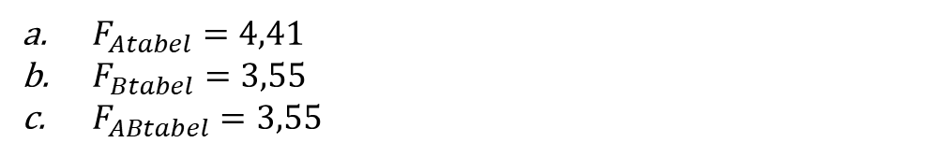

CONTOH KASUS (JAWABAN)
6. Menentukan nilai $F_{tabel}$ dengan Tabel F-ratio.
$F_{Atabel}=4,41$
$F_{Btabel}=3,55$
$F_{ABtabel}=3,55$

Slide 19


CONTOH KASUS (JAWABAN)
7. Melakukan uji signifikansi dan penarikan kesimpulan, dengan aturan:
Jika , maka terdapat perbedaan yang signifikan antara kelompok pada variabel bebas.
Jika , maka tidak terdapat perbedaan yang signifikan antara kelompok pada variabel bebas.
Oleh karena itu, kesimpulan yang diperoleh antara lain:
Tidak terdapat perubahan sikap yang signifikan pada para remaja bila ditinjau dari metode penyampaian himbauan yang digunakan (A).
Terdapat perubahan sikap yang signifikan pada para remaja bila ditinjau dari jenis-jenis himbauan yang digunakan (B).
Tidak terdapat perubahan sikap yang signifikan pada para remaja bila ditinjau dari interaksi antara metode penyampaian (A) dan jenis-jenis himbauan yang digunakan (B).
$$F_{empiris}≥F_{tabel}$$
$$F_{empiris}<F_{tabel}$$

